Slide 1
ישראל כמובילה במערכות מידע לתחבורה
הייתכן?
May 2012
nachman@miu.org.il
0544566016

Slide 2






What text based transit information services exist in IL?
System-wide text based trip planner, schedules and routes
  www.bus.gov.ilפורטל קווי תחבורה בישראל
  www.bus.co.il"אוטובוסים" מודיעין לתחבורה ציבורית בישראל
Websites of individual transit operators
  www.israrail.org.il
  www.egged.co.il www.dan.co.il www.kavim-t.co.il …

Slide 3
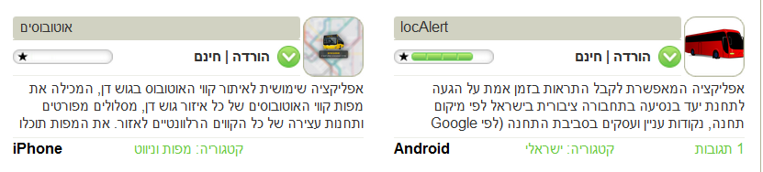
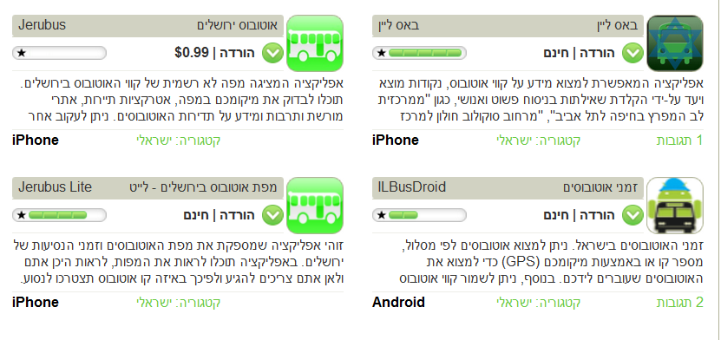
אפליקציות לאייפון ולאנדרואיד

Slide 4


אפליקציות לחיפוש לוחות זמני הרכבת
אפליקציית זמני רכבת למכשירי נוקיה ואנדרואיד מציעה את כל זמני הגעת הרכבת, תוך כדי בחירת פרמטרים פשוטים כמו יום נסיעה, תחנת מוצא ויעד.
אפליקציית קח רכבת למכשירי אייפון מפשטת את תהליך חיפוש זמני הרכבת וחיפוש מסלולי נסיעה ומציעה שירות נוח ופשוט שחוסך זמן רב.
אפליקציות נוספות המספקות את זמני רכבות בישראל הן "זמני רכבות" למכשירי אנדרואיד, "לו"ז רכבת" לאייפון ו- "הרכבת הבאה" למכשירי האייפון גם כן.

Slide 5
GTFS Available in IL – big file!!!
A Glimpse at the Future
What About Real-Time Bus Location?
What Does it Take to be a Leader?

Slide 6





As of 1May2012 GTFS is Available in IL
GTFS = General Transit Feed Specification
Transit Agency
GTFS.zip
New Transit Applications
New Transit Applications
New Transit Applications
Other Transit Agencies
Transit Application Developers
Other Transit Agencies
Transit Application Developers
Other Transit Agencies
Transit Application Developers
General
Public

Slide 7
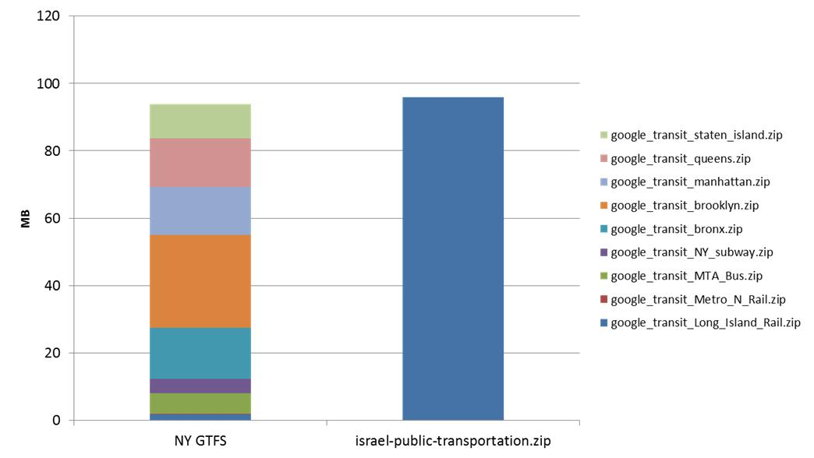
… It is a BIG File!!!

Slide 8
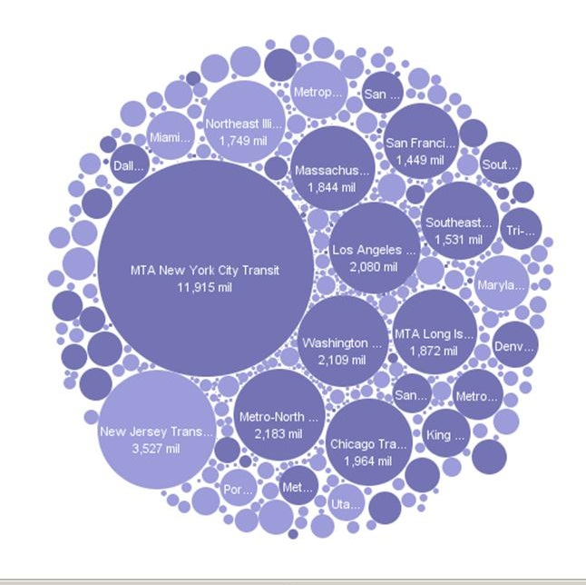
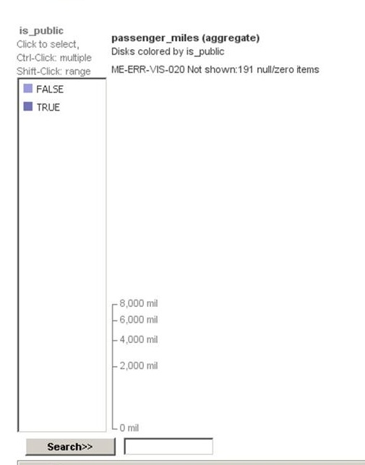
… It is a BIG File!!!
Israel
12,533 mil
Passenger miles per year

Slide 9
From nowhere to a leader overnight…

Slide 10

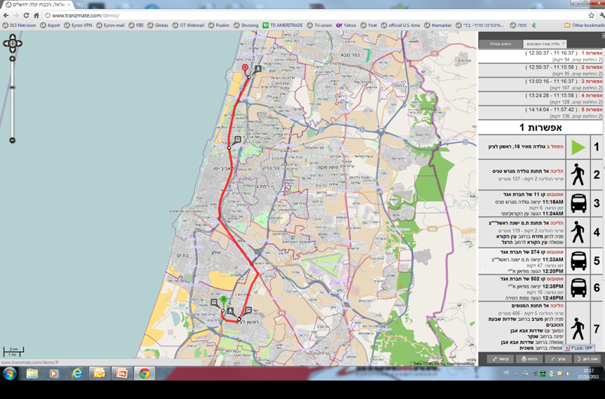
TranzMate
אתר אינטרנט חינם המציע:
Multi mode trip plan
חלופות שונות לפי העדפות
הדפסת מסלול ולוחות זמנים של כל הקווים
מיקום תחנות
Based on OTP- the Open Trip Planner

Slide 11
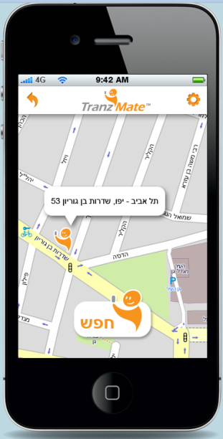
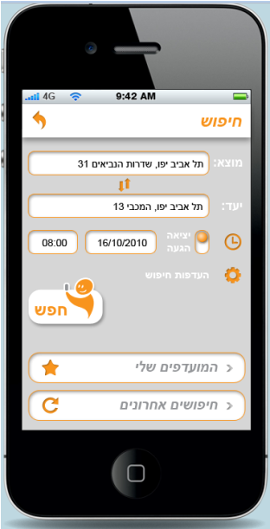
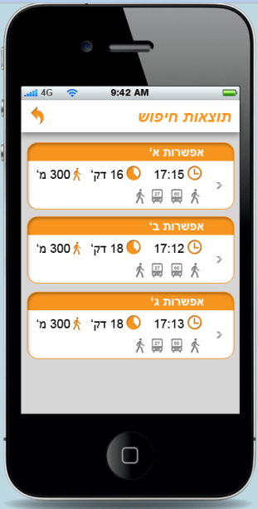
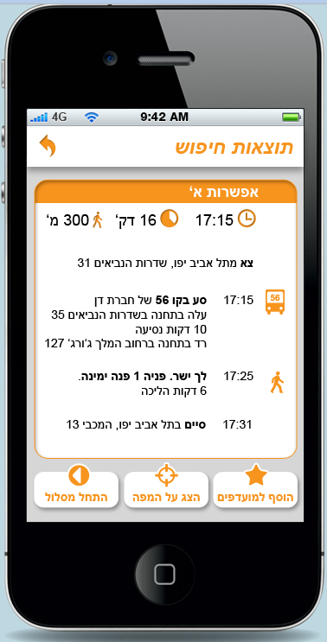
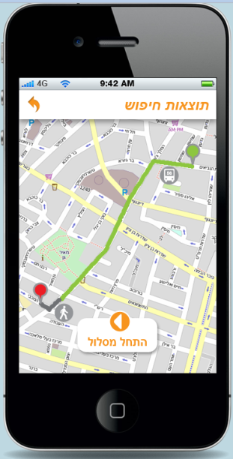
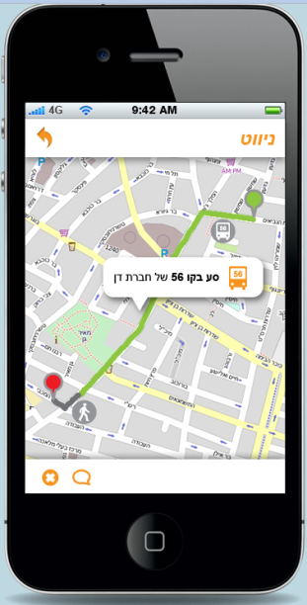
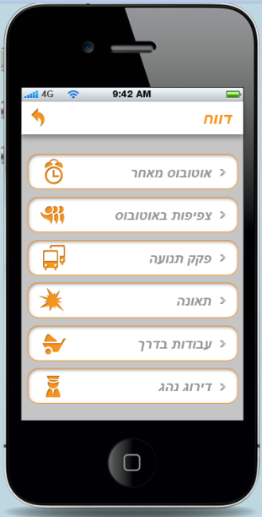
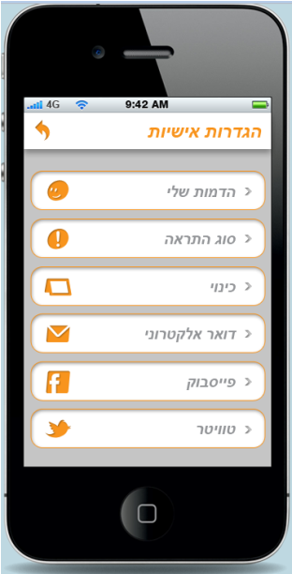
TranzMate לטלפון
אפליקצית חינם לטלפון חכם מבוססת מיקום GPS :
- Multi mode trip plan בחירת חלופות מסלול שונות לפי העדפות
מיקום תחנות ולוחות זמנים של כל הקווים
התחל מסלול ממיקום נוכחי
חיפוש יעד והעדפות
קבלת מספר אפשרויות לבחירה
פירוט מלא של המסלול הנבחר
ליווי מלא לאורך הדרך
התראות קוליות לאורך הדרך
דיווחים בזמן אמיתי של הנוסעים
התאמה אישית וקשר עם נוסעים אחרים

Slide 12

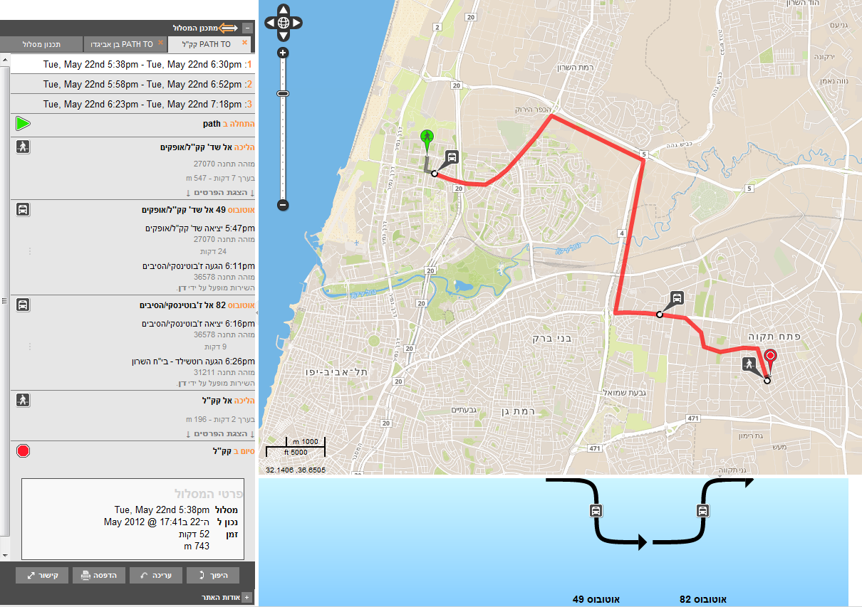

Slide 13
GTFS Available in IL – big file!!!
A Glimpse at the (near) Future
What About Real-Time Bus Location?
What Does it Take to be a Leader?

Slide 14
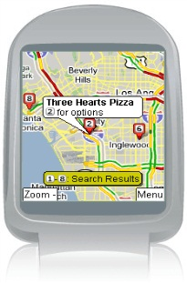
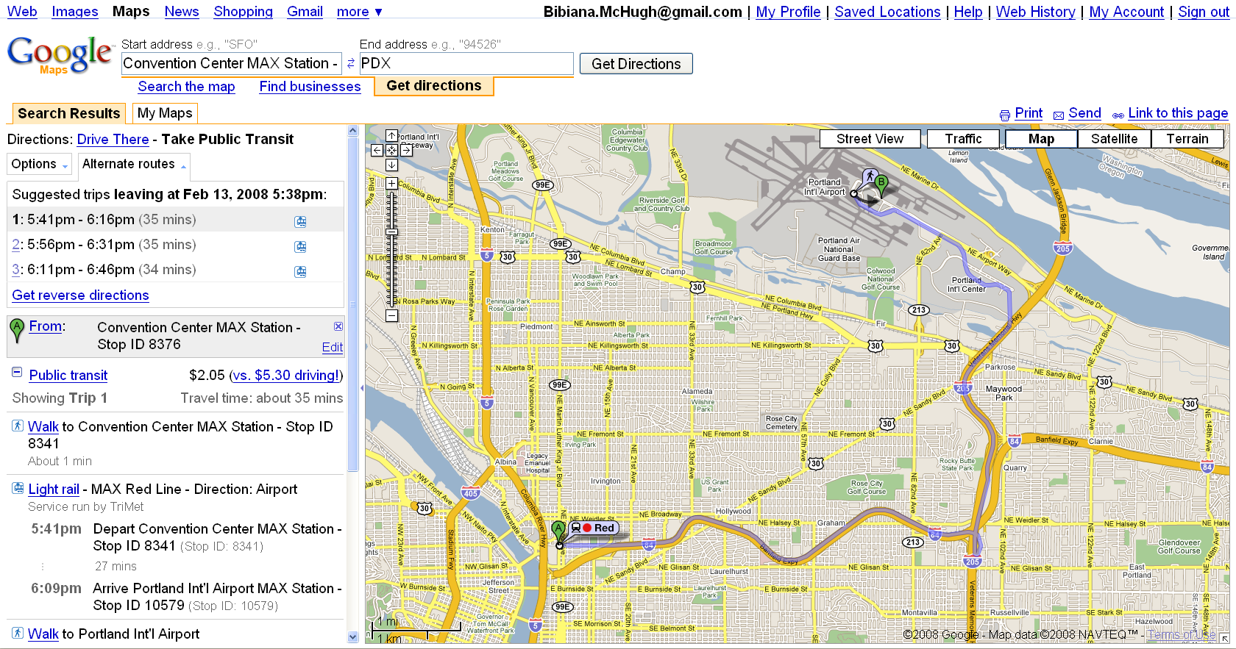
Google Transit – Trip Planner in Google Maps
Get Driving
and Walking Directions
AND
Public Transit Directions

Slide 15

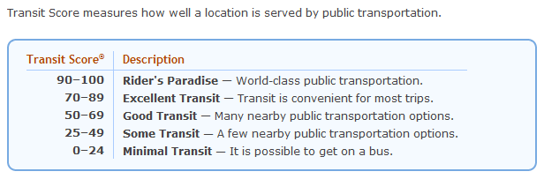
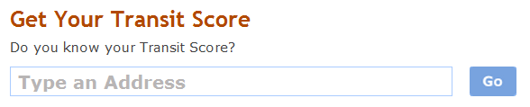
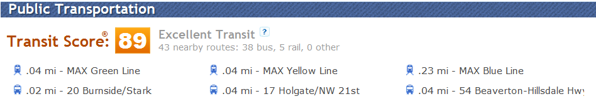
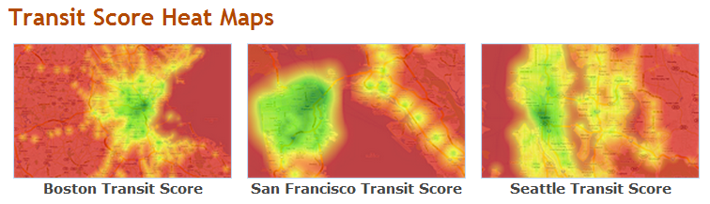
Transit Score

Slide 16

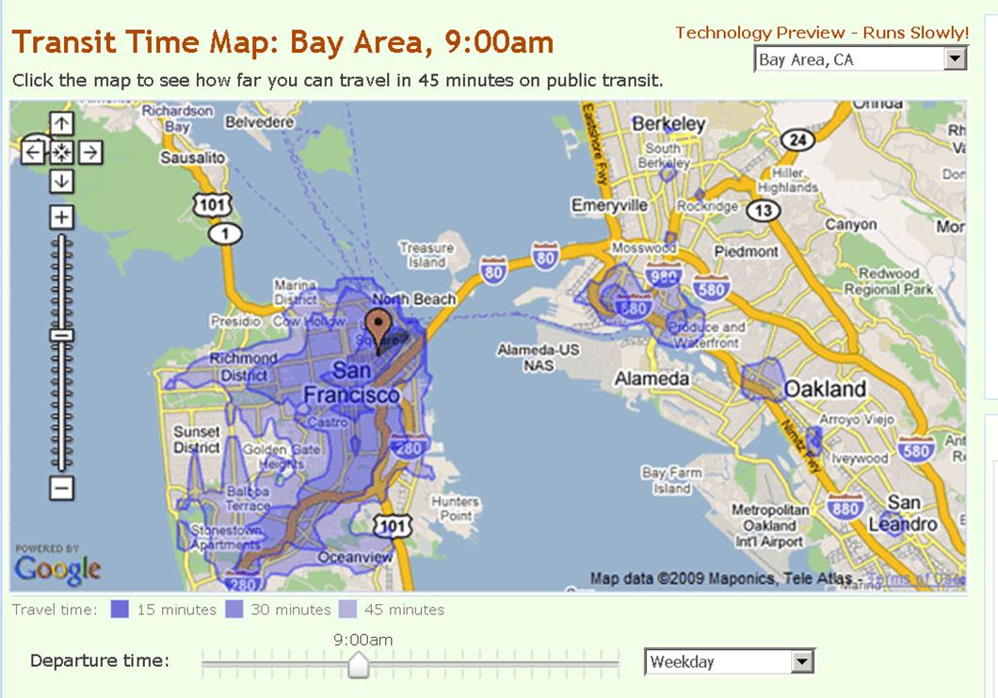
Transit Time Map

Slide 17
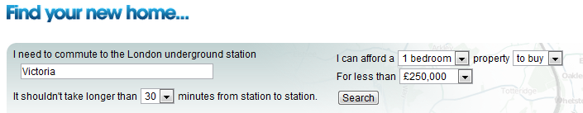
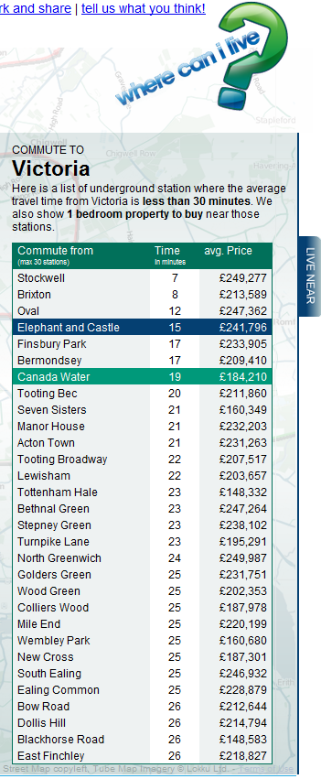
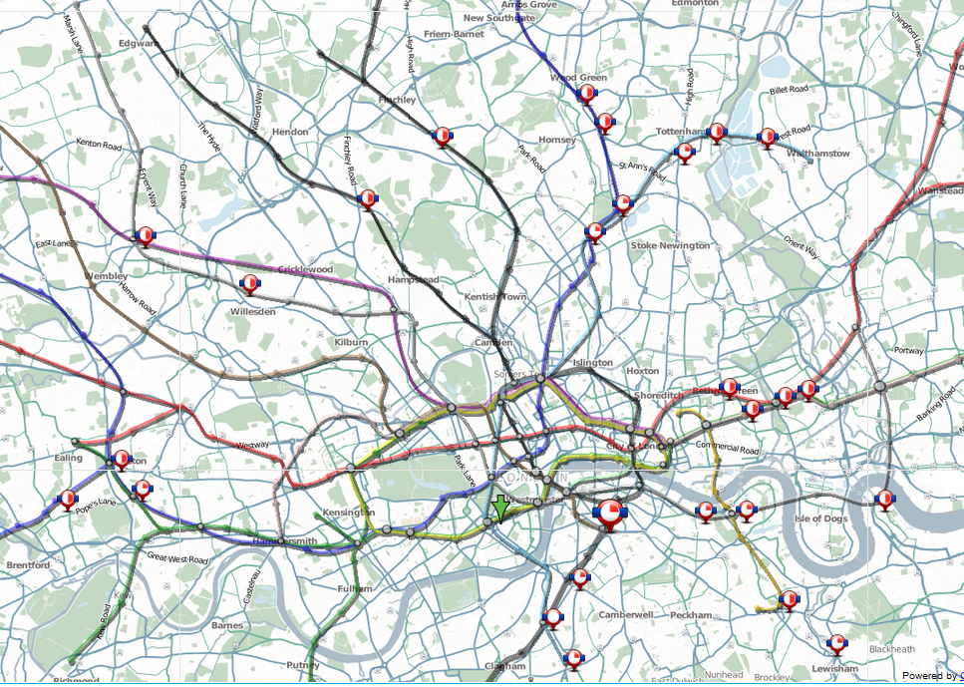
www.where-can-i-live.com/

Slide 18
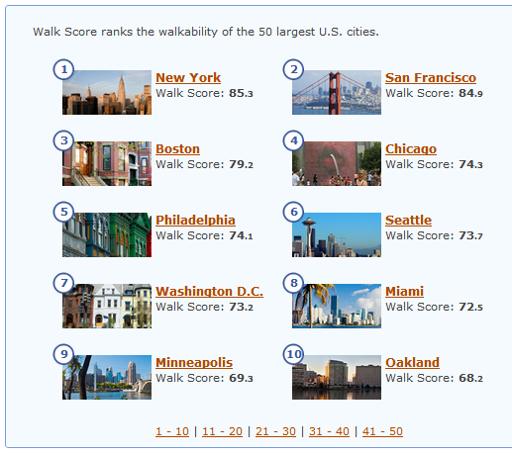
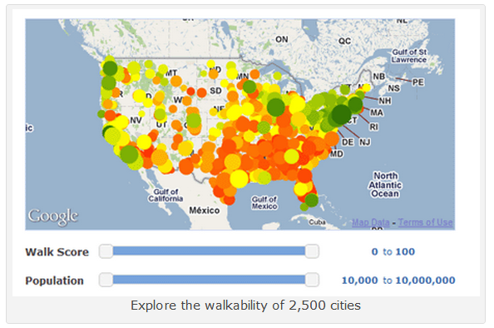
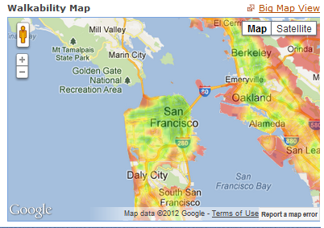

Ranking of Most Walkable Cities

Slide 19
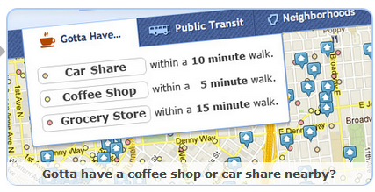
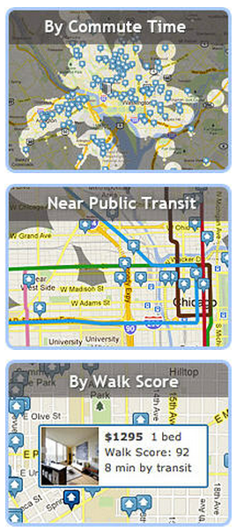
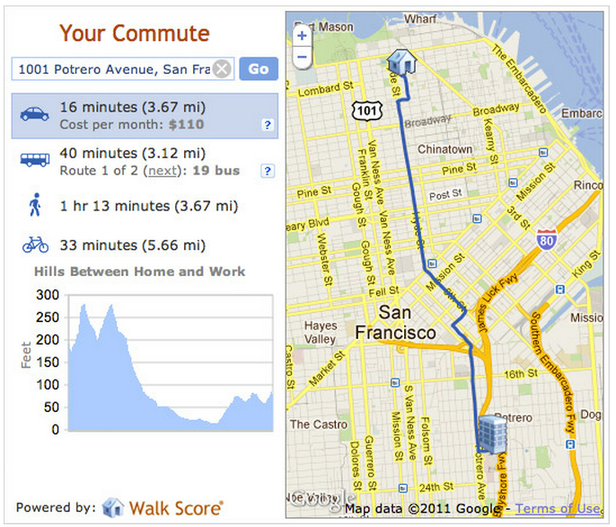
Live where you love

Slide 20
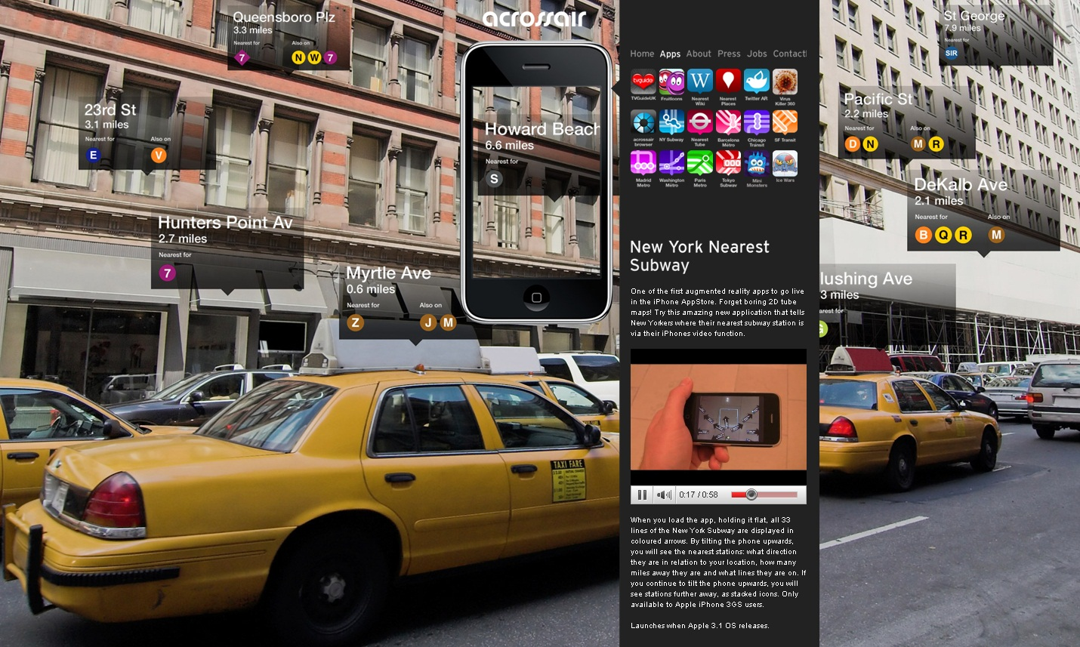

acrossair – augmented reality for NY nearest subway

Slide 21
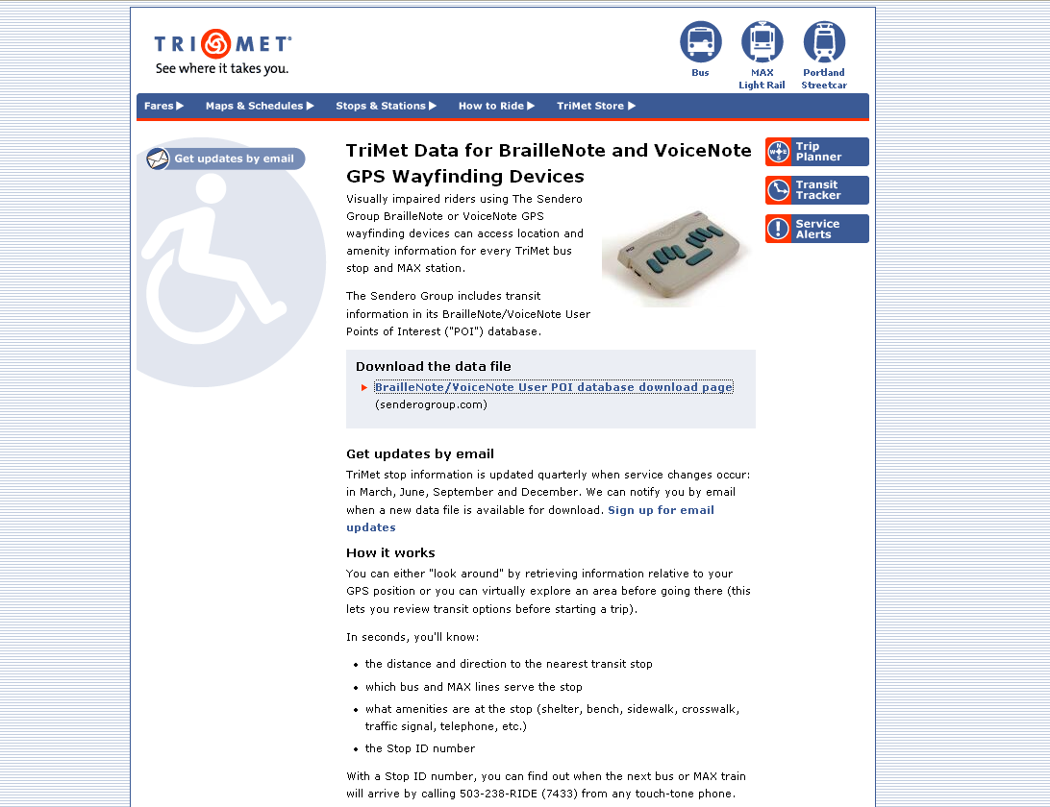
GPS Wayfinding Devices – transit information for the blind

Slide 22
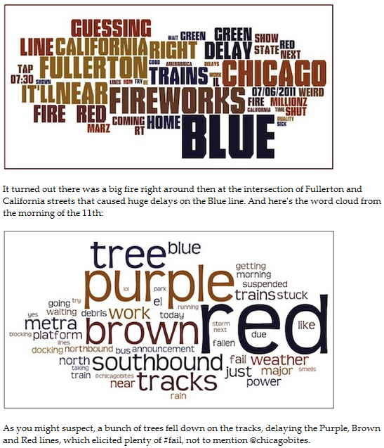
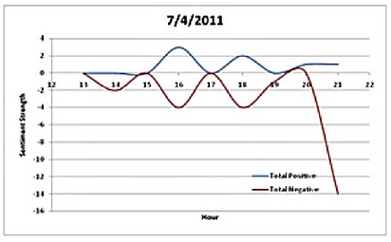
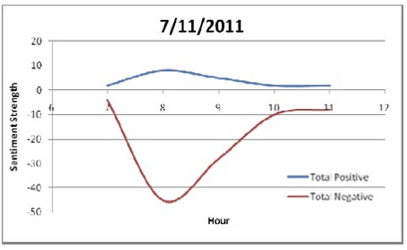
Things Transit Systems Can Learn From Twitter
From: Emily Badger is a contributing writer to The Atlantic Cities

Slide 23

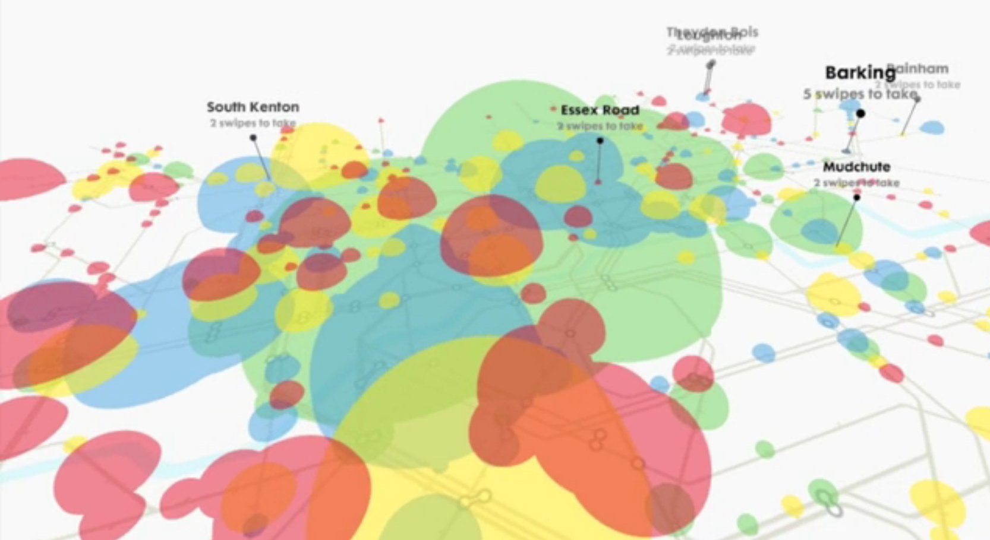
www.chromaroma.com

Slide 24


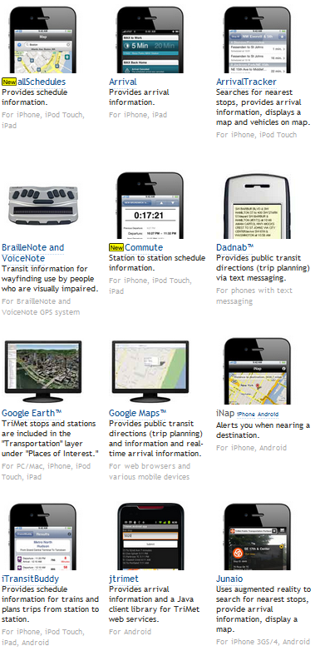
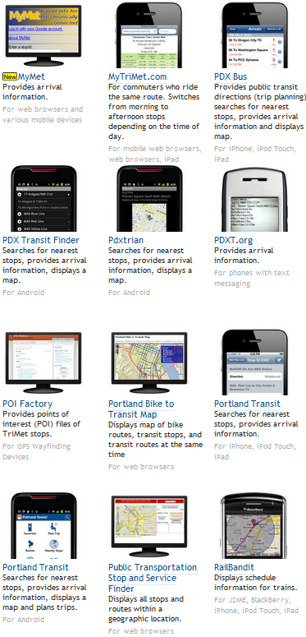
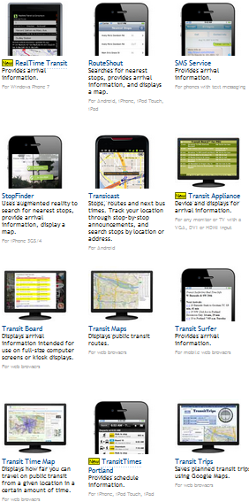


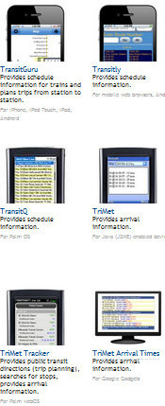

Slide 25
GTFS Available in IL – big file!!!
A Glimpse at the Future
What About Real-Time Bus Location?
What Does it Take to be a Leader?

Slide 26
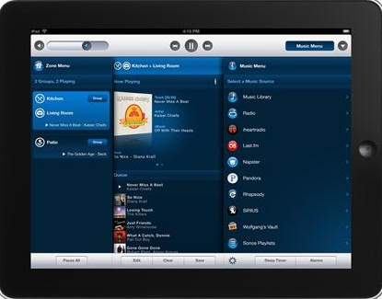
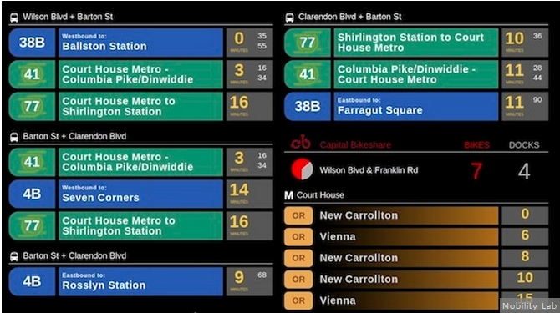



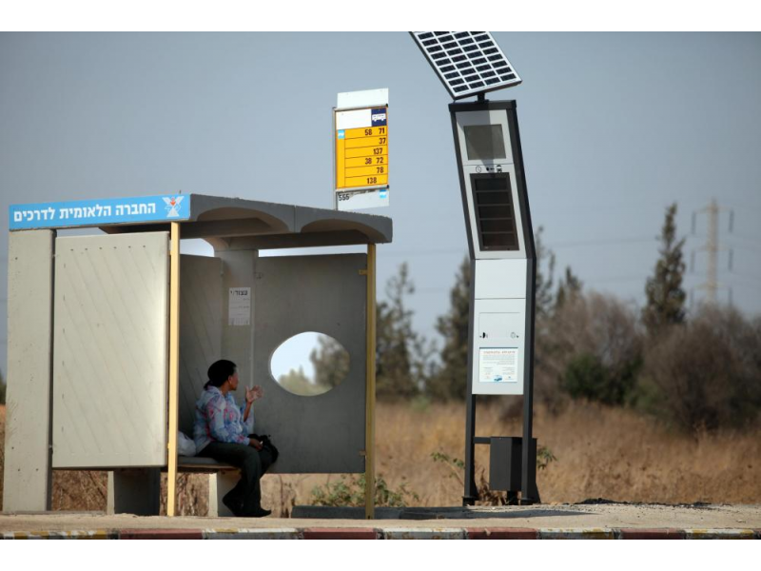
Transit Information Terminals
Standard Tablets as a Transit Information
Terminals at coffee shops to augment bus-stop based terminals

Slide 27
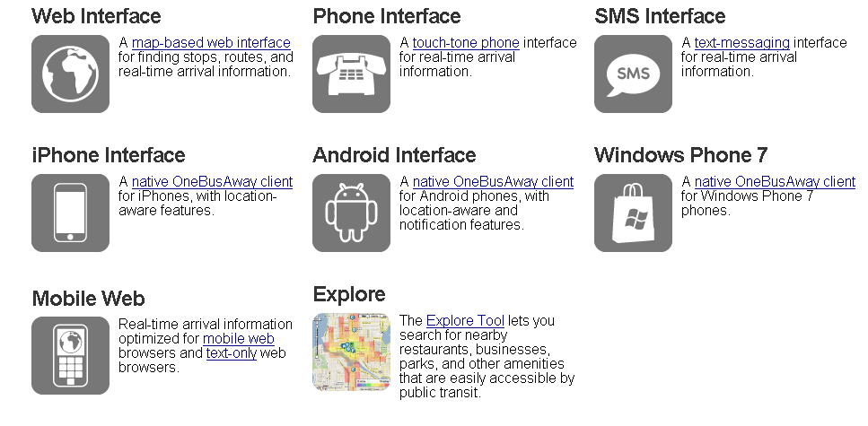
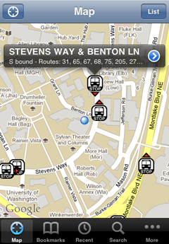


OneBusAway - Real-time transit information
Features include:
Real-time arrival & departure info for public transit.
Map display of stops and routes.
Nearby stops search for location-aware devices.
Bookmarks and recent stop history.
Search for stops by route, address, and stop number.

Slide 28
GTFS-RealTime
Sensors in Busses for Location and Time
Collection communication to transit operator
Aggregation at Transit Agency in Data Base
Translation to easy to use standard format
Distribution to application developers
Applications to process data
Distribution of data to users
Display on users’ application terminals
Open Data to Public

Slide 29
GTFS Available in IL – big file!!!
A Glimpse at the Future
What About Real-Time Bus Location?
What Does it Take to be a Leader?

Slide 30
Components for Leadership
May 2012 status in IL
Low barriers / investment
Open Transit Data GTFS
Apps for Transit
Open RT Transit Data GTFS-RT
RT Apps for Transit
Apps for Cycling
Static Map and Schedule Transit Data at Bus-stops
Missing
Exists
Apps for Flexible-Route Transit
Gov Support for Open Data
Apps for cars
UGC
Transit
Open Map Data
Open Local Data
ITS Infrastructure for collection of RT Transit Data
UGC
cars
UGC
Cycling
ITS Infrastructure for car Data
Custom Bus-stop Terminals for RT Transit Data
Mobile Communications and Terminals
High-Tech Industry: entrepreneurs, VCs, Developers
High barriers / investment

Slide 31
ישראל כמובילה במערכות מידה לתחבורה
הייתכן?
May 2012
nachman@miu.org.il
0544566016

Slide 32
Links
http://groups.google.com/group/transit-developers
http://code.google.com/transit/spec/transit_feed_specification.html
http://code.google.com/p/googletransitdatafeed/wiki/PublicFeeds
http://www.google.com/intl/en/landing/transit
http://maps.google.com/help/maps/transit/partners
http://opentripplanner.com
http://opentripplanner.org
http://www.gtfs-data-exchange.com
http://www.citygoround.org
http://developer.trimet.org
http://timetablepublisher.org
http://www.walkscore.com/transit-map.php
http://graphserver.github.com/graphserver
http://trip.atltransit.com
http://myttc.ca

Slide 33
Components for Leadership
May 2012 status in IL
Low barriers / investment
Open Transit Data GTFS
Apps for Transit
Open RT Transit Data GTFS-RT
RT Apps for Transit
Apps for Cycling
Static Map and Schedule Transit Data at Bus-stops
Missing
Exists
Apps for Flexible-Route Transit
Gov Support for Open Data
Apps for cars
UGC
Transit
Open Map Data
Open Local Data
ITS Infrastructure for collection of RT Transit Data
UGC
cars
UGC
Cycling
ITS Infrastructure for car Data
Custom Bus-stop Terminals for RT Transit Data
Mobile Communications and Terminals
High-Tech Industry: entrepreneurs, VCs, Developers
High barriers / investment

